Slide 1
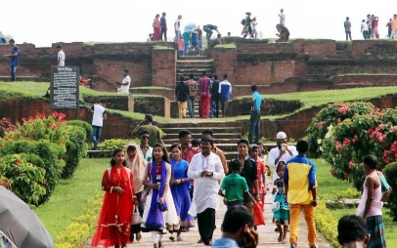
সকলকে শুভেচ্ছা

Slide 2
পরিচিতি
শিক্ষক পরিচিতি
পাঠ পরিচিতি
শ্রেণিঃ ৫ম
বিষয়ঃ বাংলাদেশ ও বিশ্বপরিচয়
অধ্যায়ঃ বাংলাদেশের ঐতিহাসিক স্থান ও নিদর্শন
পাঠ্যাংশঃ আহসান মঞ্জিল
সময়ঃ ৪0 মিনিট
সুমনা পাল
প্রধান শিক্ষক
ভাটিকৃষ্ণনগর সপ্রাবি
ভৈরব,কিশোরগঞ্জ।

Slide 3
এসো আমরা একটি গান করি

Slide 4
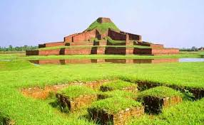
এসো ছবিটি দেখে আমরা পূর্বের পাঠ সম্পর্কে কিছু বলার চেষ্টা করি ।
পাহাড়পুর
এই নিদর্শনটি কত খ্রিষ্টাব্দে কোন রাজার আমলে নির্মিত?
৭৮১-৮২১ খ্রিষ্টাব্দে,পাল রাজা ধর্মপালের শাসনামলে
পাহাড়পু্রে কতটি ভিক্ষুকক্ষ আছে ?
পাহাড়পু্রে ১৭৭টি ভিক্ষুকক্ষ আছে
পাহাড়পুর কোন জেলায় অবস্থিত?
রাজশাহীর নওগাঁ জেলায়
পাহাড়পু্রের উচ্চতা কত ?
২৪ মিটার উঁচু গড়

Slide 5
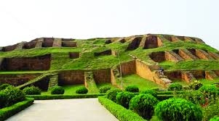
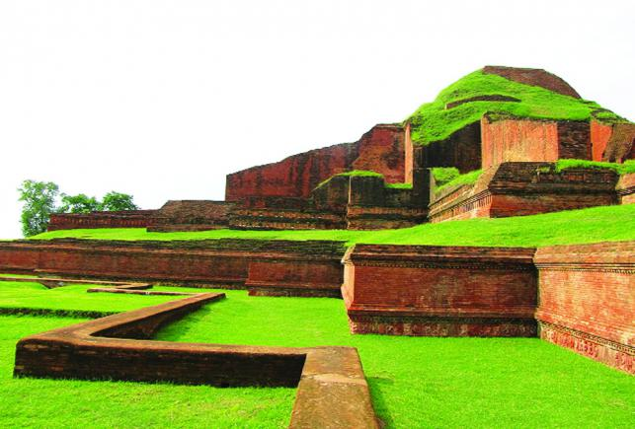
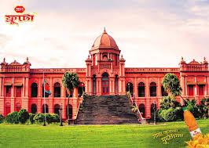
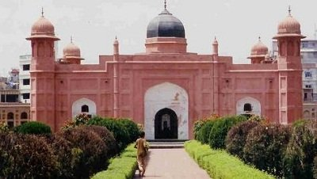
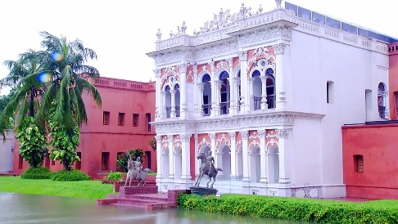
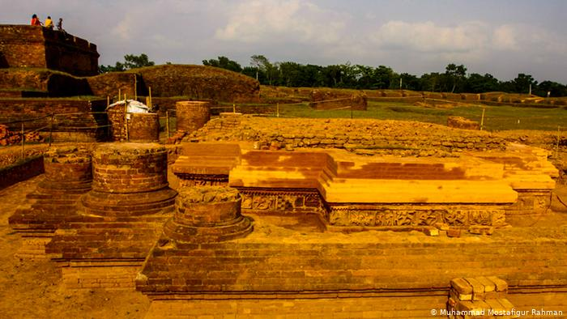
নিচের ছবিগুলো কিসের তা বলার চেষ্টা কর
মহাস্থানগড়
পাহাড়পুর
আহসানমঞ্জিল
লালবাগকেল্লা
সোনারগাঁও
ময়নামতি

Slide 6
নিচের ছবিগুলো কিসের তা বলার চেষ্টা কর
মহাস্থানগড়
পাহাড়পুর
মহাস্থানগড় ও পাহাড়পুর এগুলো আমাদের ঐতিহাসিক স্থাপনা ।

Slide 7
নিচের ছবিগুলো কিসের তা বলার চেষ্টা কর
সোনারগাঁও
ময়নামতি
সোনারগাঁও ও ময়নামতি এগুলোও আমাদের ঐতিহাসিক স্থাপনা ।

Slide 8
নিচের ছবিগুলো মনযোগ সহকারে দেখ ওবলার চেষ্টা কর
আহসানমঞ্জিল
লালবাগকেল্লা
আহসানমঞ্জিল ও লালবাগকেল্লা এগুলোও আমাদের ঐতিহাসিক স্থাপনা ।

Slide 9
আজকের পাঠ
আহসানমঞ্জিল

Slide 10
শিখনফল
এই পাঠ শেষে শিক্ষার্থীরা যা যা শিখবেঃ
১৫.২.১ বাংলাদেশের কয়েকটি ঐতিহাসিক নিদর্শন (আহসানমঞ্জিল ) সম্পর্কে বলতে পারবে।
১৫.২.২ এসব ঐতিহ্যের সাথে সংশ্লিষ্ট সময় ও যুগ সম্পর্কে বলতে পারবে ।
১৫.২.৩ এসব ঐতিহ্যের প্রতি শ্রদ্ধাশীল হবে ।
১৫.২.৪ ঐতিহাসিক নিদর্শনগুলো সংরক্ষণ করবে ।

Slide 11
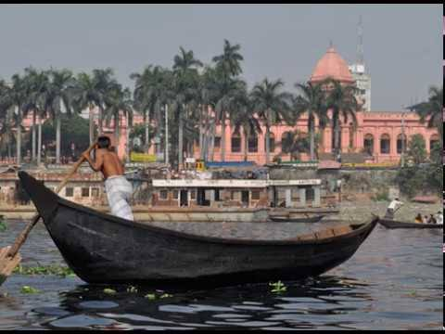
আহসান মঞ্জিল ছিল বুড়িগঙ্গা নদীর তীরে নির্মিত বাংলার নবাবদের রাজপ্রসাদ ।

Slide 12
আহসানমঞ্জিল
মোঘল আমলে জামালপুর পরগনার জমিদার শেখ এনায়েতুল্লাহ এই প্রাসাদটি নির্মাণ করেন ।

Slide 13
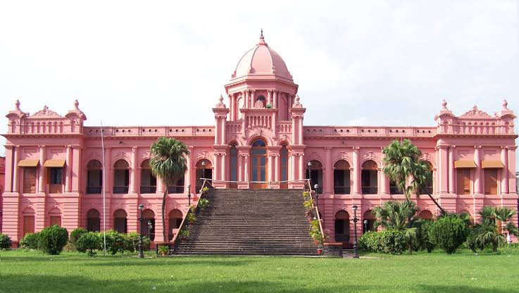
আঠারো শতকে তাঁর পুত্র শেখ মতিউল্লাহ প্রাসাদটিকে বাণিজ্যিক কেন্দ্র হিসাবে ব্যবহারের উদ্দেশ্যে ফরাসি বণিকদের কাছে বিক্রি করে দেন ।

Slide 14
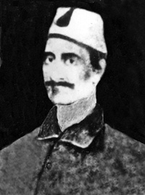
খাজা আলিমুল্লাহ
১৮৩০ সালে খাজা আলিমুল্লাহ ফরাসিদের নিকট থেকে এটিকে ক্রয় করে আবার প্রাসাদে পরিণত করেন ।

Slide 15
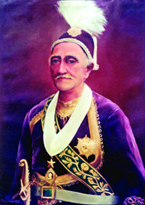
খাজা আব্দুল গণি
এই প্রসাদকে কেন্দ্র করে খাজা আব্দুল গণি একটি প্রধান ভবন নির্মাণ করেন ।

Slide 16
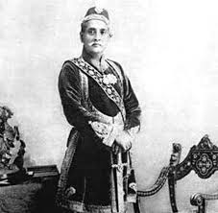
খাজা আহসানউল্লাহ
খাজা আব্দুল গণির পুত্র খাজা আহসানউল্লাহর নামানুসারে ভবনটির নামকরণ করেন আহসান মঞ্জিল ।

Slide 17
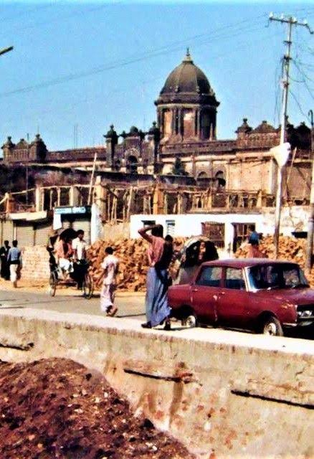
১৮৮৮ সালে ঘূর্ণিঝড়ে এবং ১৮৯৭ সালের ভুমিকম্পে ভবনটি ক্ষতিগ্রস্ত হয় । পরে তা মেরামতও করা হয় ।

Slide 18
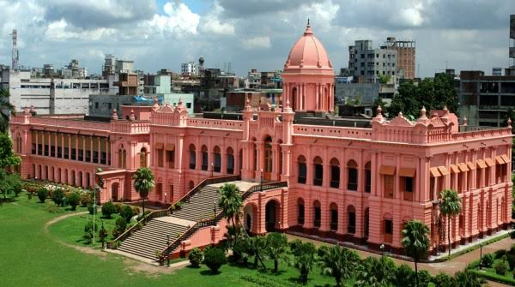
১৯৮৫ সালে বাংলাদেশ সরকার প্রাসাদটির তত্ত্বাবধানের দায়িত্ব নেওয়ার পর এর প্রাচীন ঐতিহ্য ফিরিয়ে আনা হয় ।

Slide 19
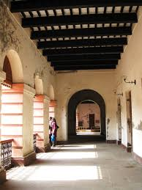
তোমরা ছবিটিতে কী দেখতে পাচ্ছ?
এই প্রাসাদে রয়েছে লম্বা বারান্দা, জলসাঘর,দরবারহল এবং রংমহল ।

Slide 20
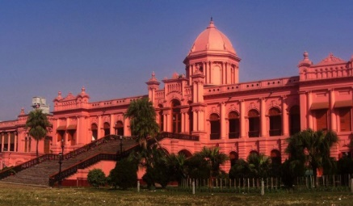
বর্তমানে এটি জাদুঘর হিসাবে ব্যবহৃত হচ্ছে ।

Slide 21
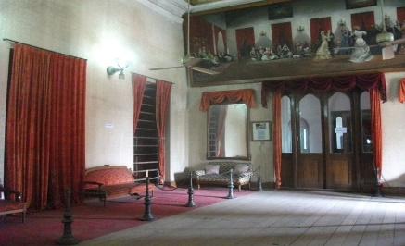
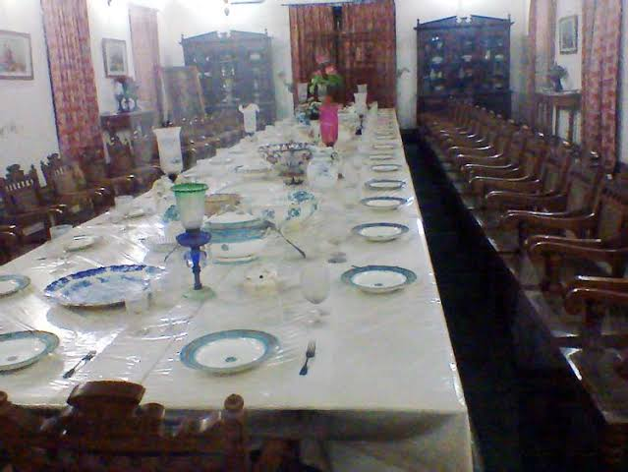
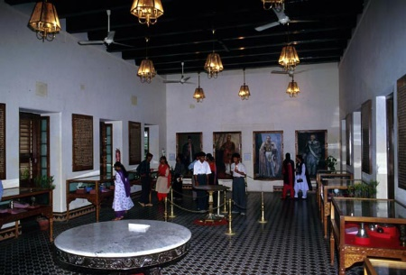
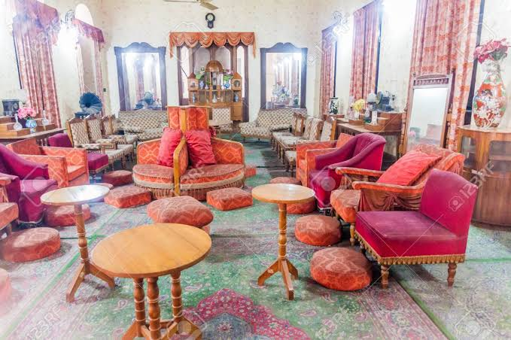
আহসান মঞ্জিল
জাদুঘরের ভিতরের অংশ বিশেষ ।

Slide 22
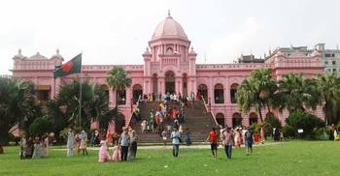
আহসান মঞ্জিল বাংলাদেশের একটি উল্লেখযোগ্য স্থাপত্য নিদর্শন ।

Slide 23
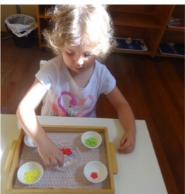
একক কাজ
সময় – ৩ মিনিট
আহসান মঞ্জিলে আছে এমন ৩টি নিদর্শনের নাম লিখ।

Slide 24
দলীয় কাজ
সময় – 5 মিনিট
নিচের সময় অনুযায়ী যা ঘটেছিল, সে অনুযায়ী ছকে লেখ ।
সময় | যা ঘটেছে
আঠারো শতকে
১৮৩০
১৮৯৭
১৯৮৫

Slide 25
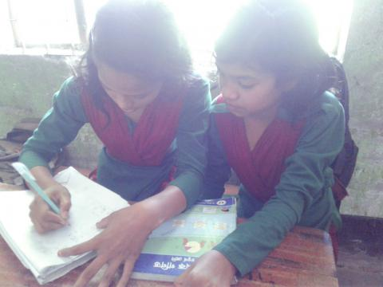
জোড়ায় কাজ
সময় – ৫ মিনিট
আমরা কেন ঐতিহাসিক নিদর্শনগুলির প্রতি শ্রদ্ধাশীল হব ?

Slide 26
পাঠ্যবইয়ের ২৮ এবং২৯ পৃষ্ঠা খোল এবং নিরবে পড়

Slide 27
মূল্যায়ন
সময়- ৫মিনিট
আমরা কেন ঐতিহাসিক স্থানগুলোর প্রতি শ্রদ্ধাশীল হব ?
আমাদের ঐতিহাসিক নিদর্শনগুলো সংরক্ষন করা প্রয়োজন কেন ?

Slide 28
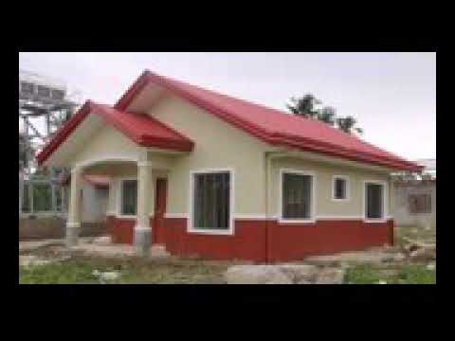
বাড়িরকাজ
আহসান মঞ্জিল সম্পর্কে ৩টি বাক্য লিখে আনবে ।
আহসান মঞ্জিলে পাওয়া গেছে এমন ৩টি নিদর্শন লিখে আনবে ।

Slide 29
সকলকে ধন্যবাদ

